Slide 1


安全衛生行政の動向について
令和元年度 総括安全衛生管理者研修会
令和２年３月１３日
新潟労働局労働基準部健康安全課
Notes:
ただ今、ご紹介を受けました新潟労働局健康安全課の高橋と申します。どうぞよろしくお願いします。
本日ご参加の皆様方には、平素より、労働災害防止対策につきまして、格別のご理解とご協力を賜っており、この場をお借りしまして厚く御礼申し上げます。
わたくしからは、安全衛生行政の動向について、お話しさせていただきます。

Slide 2
１ 労働災害発生状況等について
（１）労働災害の発生状況
（２）季節的労働災害発生状況
（３）高年齢労働者の労働災害発生状況
（４）健康診断結果及び職業性疾病発生状況
2 最近の安全衛生法関連の改正等について
3 その他

Slide 3
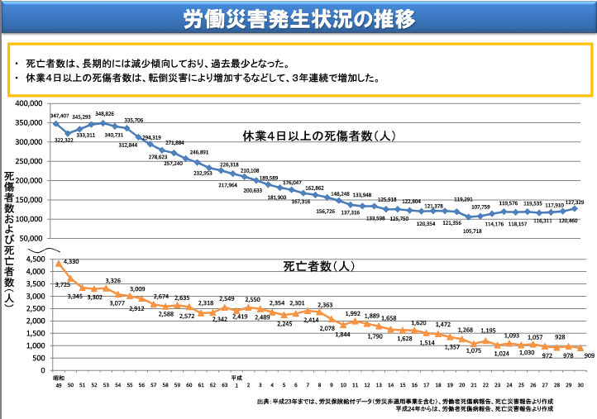
１ 労働災害の発生状況等について
Notes:
全国の労働災害発生状況です。
休業4日以上の災害はここ3年間増加傾向ですが、死亡災害については昨年過去最少となりました。
また、死亡災害は、50年前と比べると建設業で8分の１、製造業で7分の１、全産業でも7分の１となっています。
日頃の皆様の安全衛生活動の積み重ねの結果と思います。

Slide 4
平成30年事故の型別労働災害発生状況（確定値）
死亡災害
休業４日以上の死傷災害
909人、前年同期比▲7.1%
127,329人、前年同期比+5.7%
はさまれ・巻き込まれ, 113、 12%
はさまれ・巻き込まれ, 14,585、 11%
出典：死亡災害報告
出典：労働者死傷病報告
Notes:
事故の型別ですが、毎年変わりなく、死亡災害は墜落転落災害がトップ、休業災害では平成17年から転倒災害がトップです。

Slide 5
Notes:
新潟県の労働災害の推移です
死亡災害は平成29年が最小で、昨年増加、今年も8月末で昨年同期より1件増加です。
休業災害はここ3年連続の増加です。今年は昨年より8月末で12％減少しています。

Slide 6
令和元年県内の死亡災害発生状況（12月末）
○製 造 業
№ | 発生月 | 発 生 状 況 |  |  |  |  | 事故の型 | 起因物
1 | ９月 | 砂のストックヤードに砂利を混入させたため、手作業で砂利を取り除く作業を行っていたところ、砂出ホッパーが開き、砂がホッパーからコンベアに流れ、取り出し作業をしていた労働者が砂に引き込まれたため、助けようとしたところ一緒に引き込まれて砂に埋まったもの。 |  |  |  |  | 崩壊・倒壊 | その他の装置・ 設備
○建 設 業
№ | 発生月 | 発 生 状 況 |  |  |  |  | 事故の型 | 起因物
1 | ２月 | ドラグショベルで雪塊を削っていた際、雪塊が崩壊し労働者が雪の下敷きとなったもの。 |  |  |  |  | 崩壊・倒壊 | 建築物・構築物
2 | ５月 | 高所作業車を使用して作業を行っていた際、トレーラーが高所作業車のバケットに接触し、労働者が投げ出されたもの。 |  |  |  |  | 交通事故 | トラック
3 | ５月 | 傾斜地にダンプトラックを停車し、ドラグショベルを使用して積込作業を行っていた際、ドラグショベルの運転席に乗り込もうとした労働者にトラックが後退してきて、ドラグショベルとダンプトラックの間に挟まれたもの。 |  |  |  |  | はさまれ・ 巻き込まれ | トラック
4 | ６月 | セルフローダーで敷鉄板を運搬し、クレーン機能付きドラグショベルで吊り下していたところ、玉掛が外れ、敷鉄板とセルフローダーの間に胸部をはさまれた。 |  |  |  |  | 崩壊・倒壊 | 玉掛用具
5 | ７月 | 倉庫の整理作業中、倉庫内の壁に立て掛けてあった材木が倒れ、下敷きとなったもの。 |  |  |  |  | 崩壊・倒壊 | 木材、竹材
6 | ８月 | 水道管の引き込み作業を行い、作業終了後に帰宅したが、体調が悪化し病院へ搬送していた際、容態が急変して死亡した。（熱中症） |  |  |  |  | 高温・低温の 物との接触 | 高温・低温環境
7 | 12月 | ビルの改修工事において、道路上で倒れていたところを発見されたもの。足場のはしごを昇降中に墜落したものと推定。 |  |  |  |  | 墜落・転落 | はしご等
Notes:
12月末時点の死亡災害事例です。

Slide 7
○その他（製造・建設以外）
№ | 発生月 | 発 生 状 況 |  |  |  |  | 事故の型 | 起因物
1 | ５月 | スキー場の片付け作業のため、不整地運搬車の荷台に乗り移動していたところ、不整地運搬車が横転し、荷台から投げ出されたもの。 |  |  |  |  | 墜落・転落 | 不整地運搬車
2 | ７月 | 雑木林の伐木作業において、木を伐木したところつるがらみの木であったため、完全に倒れずつるを支えに宙に浮いた状態となり、労働者が当該伐木にはしごをかけてつるを切ったところ、突然伐木が倒れたことにより振り落とされ地面に墜落したもの。 |  |  |  |  | 墜落・転落 | はしご等
3 | ７月 | 森林の間伐事業において、作業道を施工するため立木をチェンソーで伐倒したところ、倒木の下敷となったもの。 |  |  |  |  | 崩壊・倒壊 | 立木等
4 | ７月 | 土木工事現場において、ダンプ等の交通誘導を行っていたところ、熱中症となったもの。 |  |  |  |  | 高温・低温の 物との接触 | 高温・低温環境
5 | 7月 | 草刈り作業を行っていたところ、蜂に刺されたもの（アナフィラキシーショック）。 |  |  |  |  | その他 | その他の環境等
6 | ８月 | 不燃物処理施設に設置されたベルトコンベアの清掃作業中、コンベアに左腕を巻き込ま れた。 |  |  |  |  | はさまれ・ 巻き込まれ | コンベア
7 | ９月 | 地質調査の準備作業中、砂防堰堤から川へ転落したもの。 |  |  |  |  | おぼれ | 建築物・建築物
8 | ９月 | 砂のストックヤードに砂利を混入させたため、手作業で砂利を取り除く作業を行っていたところ、砂出ホッパーが開き、砂がホッパーからコンベアに流れ砂に引き込まれ埋まったもの。 |  |  |  |  | 崩壊・倒壊 | その他の装置・ 設備
9 | 12月 | 資材プラントのベルトコンベアーの修理のため、高所にある作業床及びその周辺で作業を行っていたところ、地上へ墜落したもの。 |  |  |  |  | 墜落・転落 | その他の装置・ 設備
 |  |  |  |  |  |  | （死亡災害報告による）
Notes:
林業で3年ぶりに死亡災害が発生しています。特に7月、で3件です。

Slide 8
熱中症の発生状況（新潟）
（人）
（℃）※
（22年に死亡災害1件）
Notes:
県内でも今年の７月には警備業で、8月には建設業で死亡事故も発生しています。県内の熱中症による死亡災害は9年ぶりです。
業種別では、建設業でおおむね半分が建設業、製造業、運輸交通業、警備業などです。
また、全国では、昨年、近年最高の1,128件、死亡29件でしたが、今年はさらに増えそうです。

Slide 9
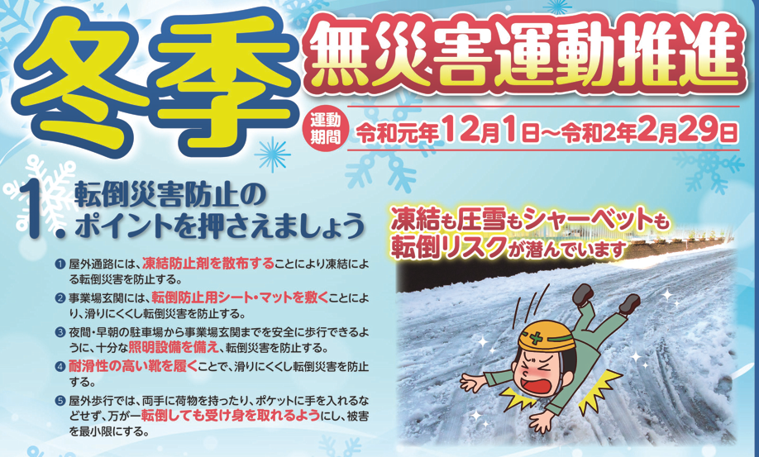
Notes:
来年も冬季無災害運動を12月1日から2月29日までの間行います。

Slide 10
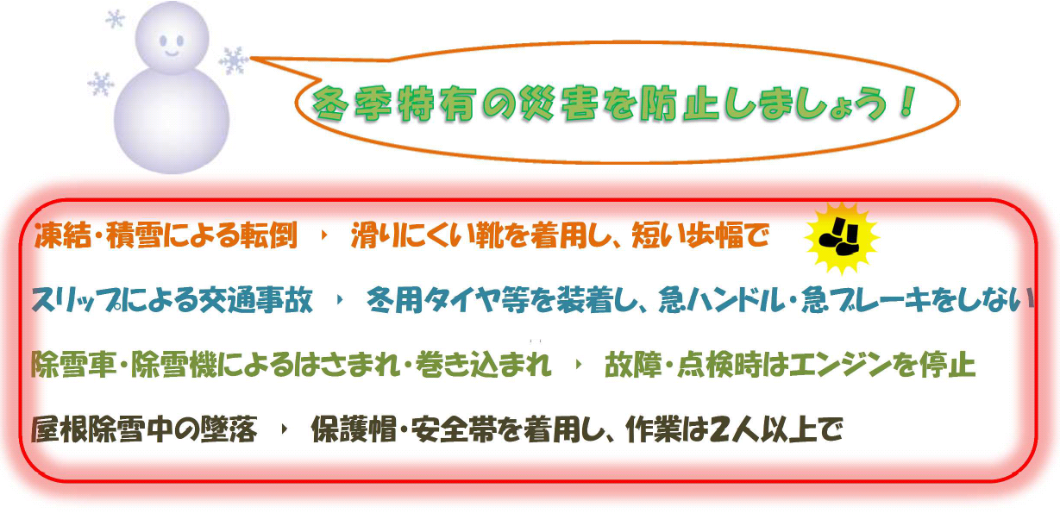

Slide 11
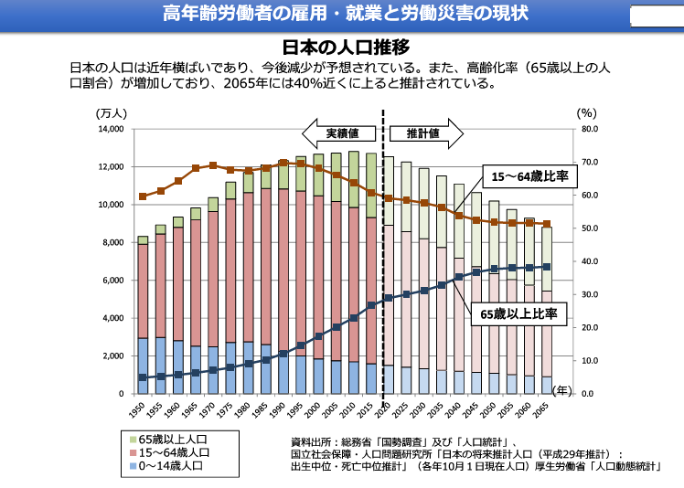
Notes:
今後の高年齢人口の推移です。定年延長等に伴って、今後も50歳、60歳以上の働く人が増えていくかと思いますが、2015年では、人口の15歳～64歳の割合が約6割、65歳以上の割合が約3割です。
2013年に65歳定年が法律で定められたこともあって、60歳以上の就業割合は右肩上がりです。
2015年に16％弱だったのが、昨年は17％強です。確実に右肩上がりです。

Slide 12
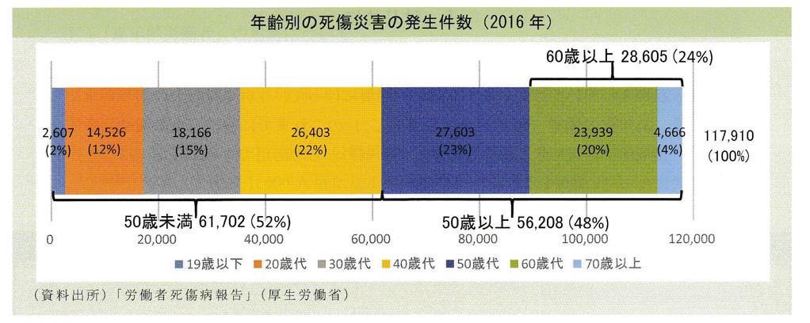
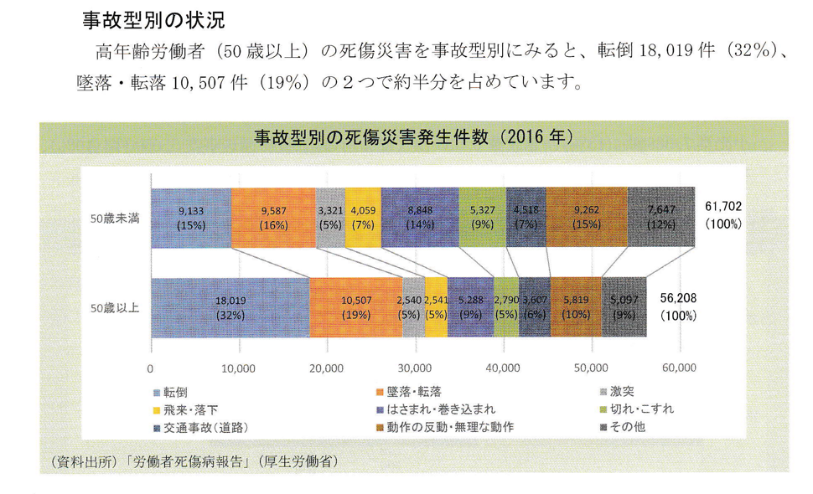
Notes:
それでは、労働災害はどうかというと、これは、2016年の数値ですが、50歳以上が全体の約半分です。
定年延長による高齢労働者の割合が増加しているとはいえ、50歳以上の就労人口が約3割強（60歳以上で16.3％）ですので半分は多すぎかと思います。
また、転倒災害の年齢割合を見ると、50歳未満で15％ですが、50歳以上になると32％と多くなります。

Slide 13
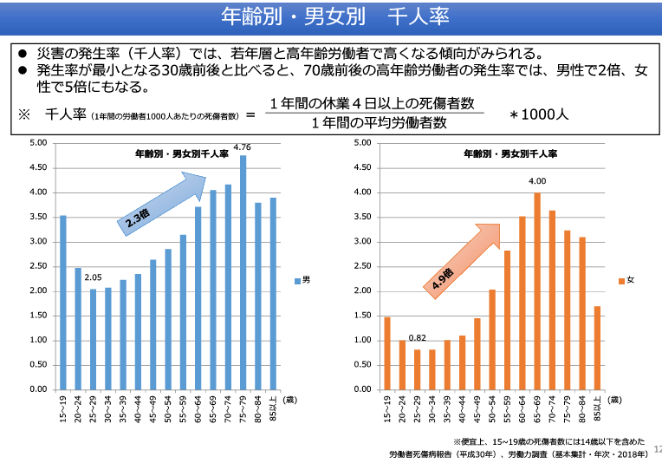
Notes:
男女とも若年層と、高年齢層で災害発生率が高いのがわかるかと思いますが、
30歳前後の災害発生率を1として、年千人率で比較すると、70歳前後の男性では2.3倍、女性では4.9倍です。

Slide 14
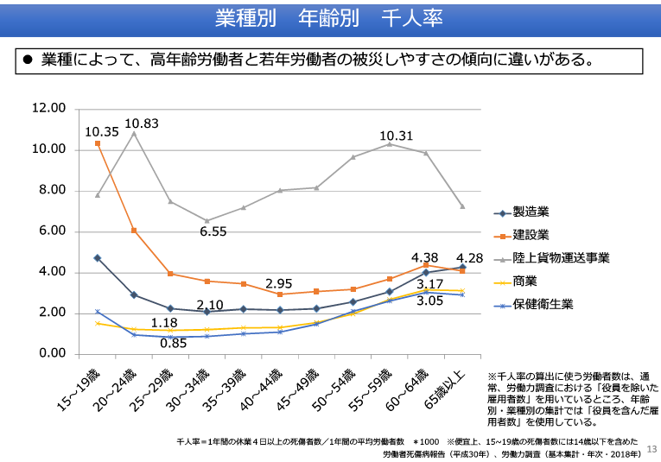
Notes:
業種別に見ると、陸上貨物運送業では高年齢者のピークが55～59歳なのに対し、建設業、商業、保健衛生は60歳～64歳、製造業では65歳以上の発生率が一番高くなっています。

Slide 15
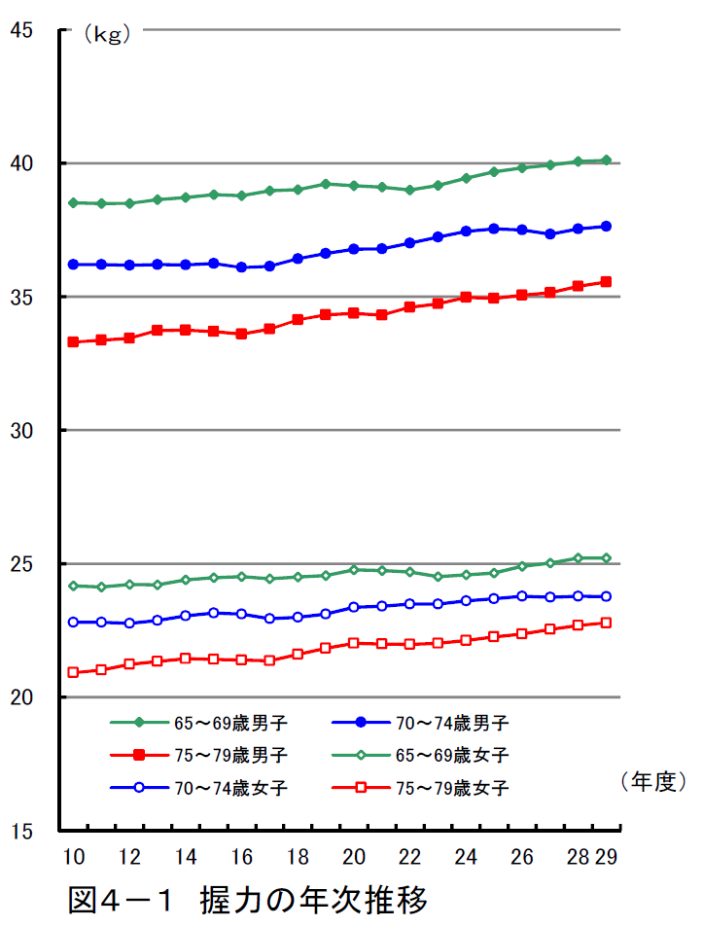
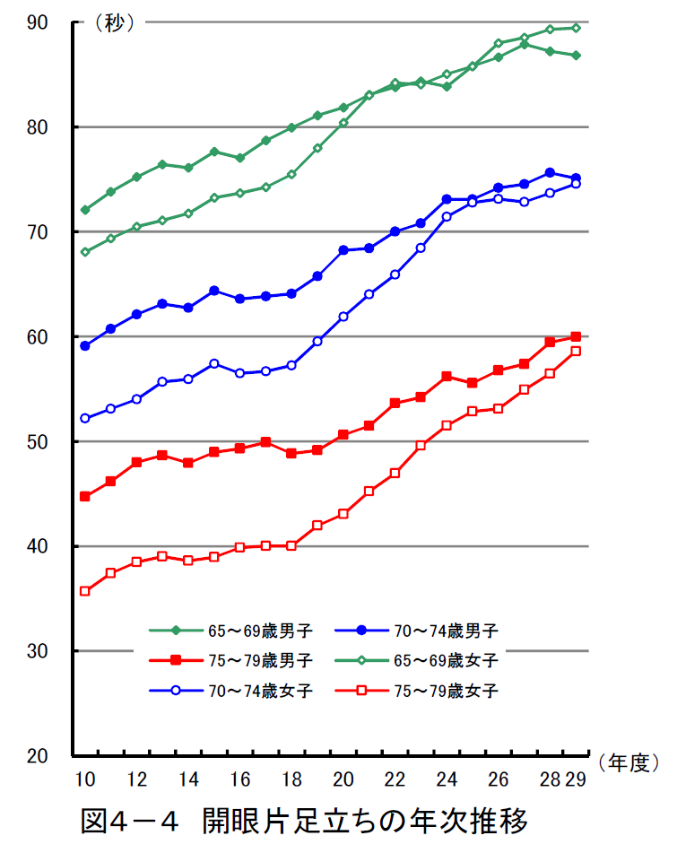
高齢者の身体機能について
握力の年次推移
開眼片足立ちの年次推移
平成29年度体力・運動調査結果（スポーツ庁）より
Notes:
これは、年齢別、男女別の体力測定結果の推移です。
加齢に伴って、身体機能が落ちていくことがわかると思いますが、年々体力向上が認められることが分かるかと思います。

Slide 16
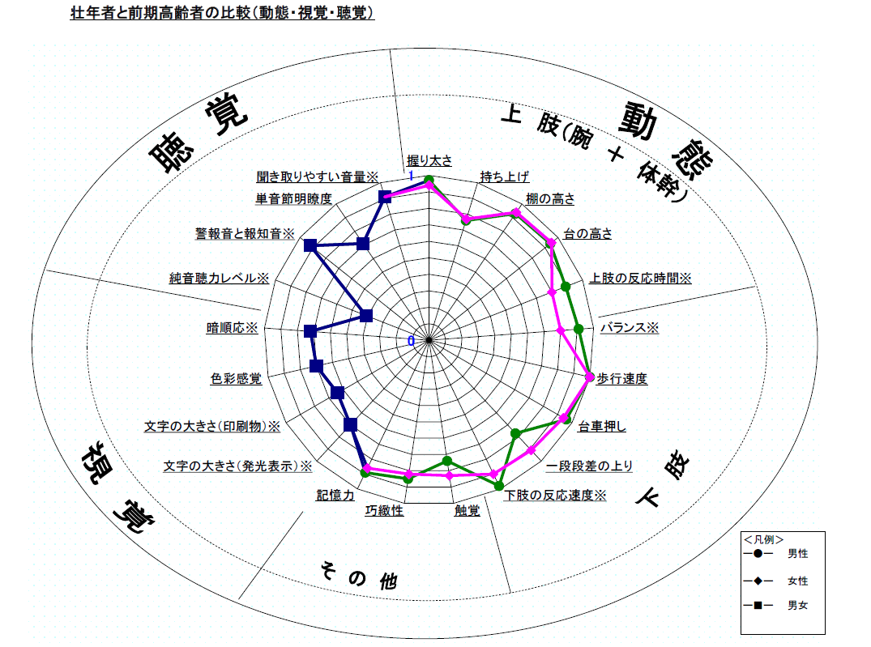
高齢者の身体機能について
２ 壮年者と比較すると明らかな身体機能の衰えが認められる
昔に比べて現在の高齢者が若返っているとはいえ、壮年者と比べて、身体機能の低下する事実は変わらない。
―●―
―●―
―■―
上記のグラフは壮年者（30~49歳）を１とした時の前期高齢者（65～74歳）の値をレーダーチャートに表したものである。ただし、※印がついているものについては （壮年者の値） ＜ （前期高齢者の値）であるため、（壮年者の値／前期高齢者の値）で求めている。
平成12～13年度高齢者対応基盤研究開発高齢者向け生産現場設計ガイドライン（社団法人 人間生活工学研究センター）より抜粋
身体・精神機能の維持・変化は高齢になるほど個人差が大きい。
Notes:
ただ、昔に比べて現在の高齢者は若返っているとはいえ、年を取れば、身体機能が低下することは当然です。
このレーザーチャートは、30～49歳を１とした場合に、65歳から74歳の値を表したものです。
特に、聴覚、視覚、持ち上げなどが低下していることがわかるかと思います。
こうした身体機能の変化が転倒、墜落・転落等の労働災害へ影響しているのだと思います。

Slide 17
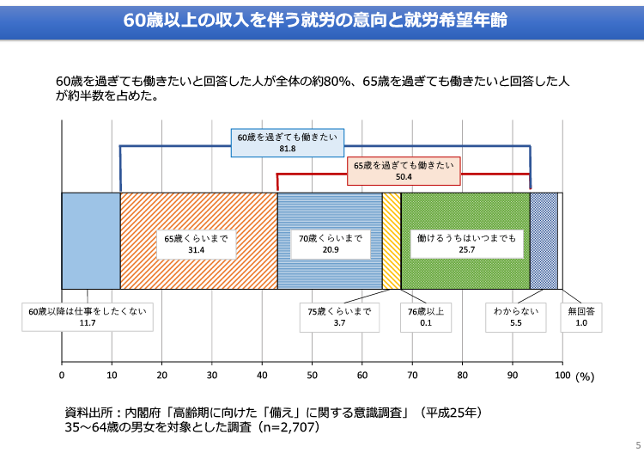
Notes:
ただ、高年齢になると、身体機能の低下等で労働災害の発生率が高くなるのは間違いないですが、経験も技能もあることも間違いないかと思います。
これは、35歳から64歳までの労働者が何歳ぐらいまで働きたいかという調査結果です。
労働者自身も60を過ぎても働きたいが約8割、65歳を過ぎても働きたいが約半数いますので、高年齢労働者の身体機能に応じた働き方が重要となります。

Slide 18
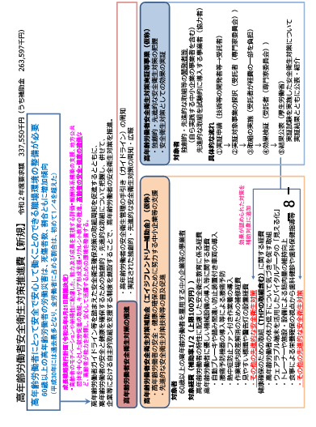
Notes:
そのため、次年度エイジフレンドリー補助金と称して、自動ブレーキ、腰痛予防機器、熱中症防止ファン、警告灯等の設置や安全衛生教育等への助成金を考えています。

Slide 19
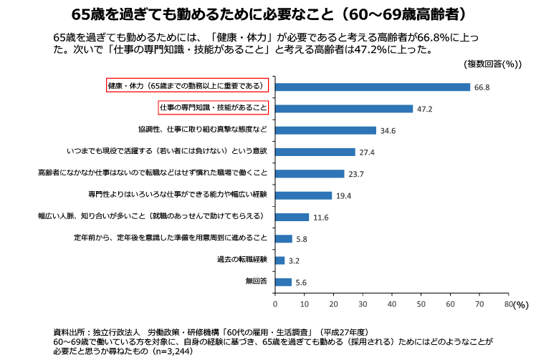
Notes:
また、この「生活調査結果」のとおり、65歳を過ぎでも働くために「健康・体力が重要」と回答しており、健康診断結果での事後措置及び特定保健指導の徹底による健康管理がますます重要になるものと思われます。そのためにメンタルヘルス対策も含めた健康経営の認証なども役立つかと思います。
（また、産業医科大の「労働機能障害測定調査票」などで運動機能障害を測定することも一つの手がかりかもしれません。）

Slide 20
高年齢労働者向けマニュアル
（「エイジアクション100」）について（概要）
○ 厚生労働省及び中央労働災害防止協会で作成（平成30年）
○ 高年齢労働者の安全と健康確保のための取組を盛り込んだチェックリストにより、
事業場での自主的な職場環境の改善を図っている。
チェックリストの項目（抜粋）
１ 高年齢労働者の戦力としての活用
２ 高年齢労働者の安全衛生の総括管理
３ 高年齢労働者に多発する労働災害の防止のための対策
（１）転倒防止
（２）墜落・転落防止
（３）腰痛予防 等
４ 高年齢労働者の作業管理
５ 高年齢労働者の作業環境管理
視聴覚環境、寒冷環境等についての配慮
６ 高年齢労働者の健康管理
（１）健康診断
（２）メンタルヘルスケア 等
７ 高年齢労働者に対する安全衛生教育
８ 高年齢労働者の勤労条件
９ 高齢期に健康で安全に働くことができるようにするための若年時からの準備
（エイジ・マネジメント）
Notes:
豊富な知識と経験を持っていること、業務全体を把握した上での判断力と統率力を備えているなどの高年齢経験者に長く勤めてもらうためには、
機械設備・作業環境・作業方法の改善、健康の保持増進、快適な職場環境の形成、安全衛生教育の実施が求められるところです。
今後ガイドラインも発表予定ですが、
配布した「エイジアクション100」の8ページからのチェックリストを活用して、今から対策を考えていただければと思います。
特に21ページでは業種別に最優先取り組み事項が掲載されています。

Slide 21
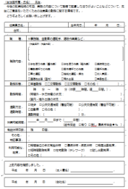
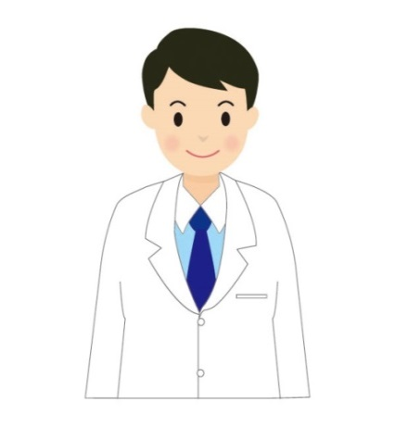
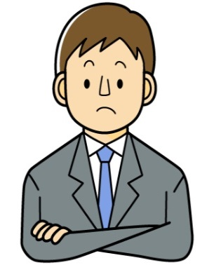
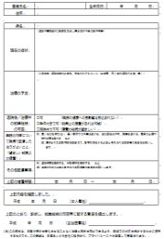
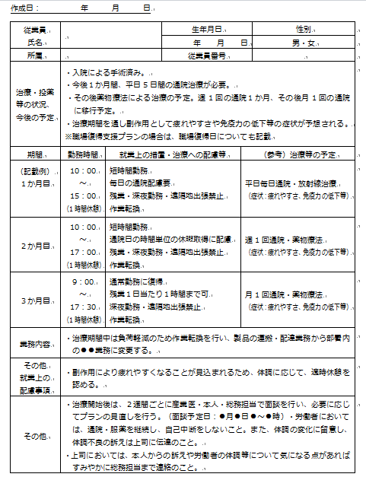
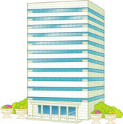
治療と職業生活の両立支援のためのガイドライン
① 労働者が事業者へ申出
・労働者から、主治医に対して、業務内容等
を記載した書面を提供
・それを参考に主治医が、症状、就業の可否、
作業転換等の望ましい就業上の措置、配慮
事項を記載した意見書を作成
・労働者が、主治医の意見書を事業者に提出
② 事業者が産業医等の意見を聴取
③ 事業者が就業上の措置等を決定・実施
・事業者は、主治医、産業医等の意見を勘案
し、労働者の意見も聴取した上で、就業の
可否、就業上の措置（作業転換等）、治療
への配慮（通院時間の確保等）の内容を決
定・実施
※「両立支援プラン」の作成が望ましい
２ 個別の両立支援の進め方
業務内容等
意見書
主治医
労働者
意見書提出
両立支援プラン
会 社
作成
Notes:
仕事と治療の両立支援も高年齢労働者の災害防止と同じかと思います。
能力も経験のある従業員が治療のために退職するのではなく、100％の仕事ではないけども仕事を続けながら治療も行える環境が作れれば、退職する必要もありませんし、会社の戦力も維持できるというメリットもあります。そのための環境づくりも重要かと思いますが、産業保健総合支援センターで両立支援の相談員も活用できますので検討してみてください。
この両立支援においても、事業場、労働者の労働環境が良く分かっている衛生管理者、産業医の皆様方の意見を重視して、対応を考えていただければと思います。

Slide 22
労働者の休養、清潔保持のための環境整備に係る規定
○ 労働安全衛生法（昭和47年法律第57号）
第23条 事業者は、労働者を就業させる建設物その他の作業場について、通路、 床面、階段等の保全並びに換気、採光、照明、保温、防湿、休養、避難及び清潔に必要な措置その他労働者の健康、風紀及び生命の保持のため必要な措置を講じなければならない。
第27条 第20条から第25条まで及び第25条の２第１項の規定により事業者が講ずべき措置及び前条の規定 により労働者が守らなければならない事項は、厚生労働省令で定める。
事業者の措置する事項 | 労働安全衛生規則（安衛則） （事務所以外に適用） | 事務所衛生基準規則（事務所則） （事務所に適用）
睡眠及び仮眠の設備 | ・夜間に労働者に睡眠を与える必要がある場合や、就業中に仮眠する機会がある場合：睡眠又は仮眠の設備（男女区別） （安衛則第616条、事務所則第20条）
休養室 | ・常時50人以上又は常時女性30人以上の労働者を使用する場合：休養室又は休養所を設置（男女区別） （安衛則第618条、事務所則第21条）
洗浄又は洗面設備 | ・業務により身体又は被服を汚染等するおそれがある場合：洗眼等の設備、更衣設備又は洗濯設備 （安衛則第625条） | ・洗面設備を設置 ・業務により被服を汚染等するおそれがある場合：更衣設備又は被服の乾燥設備 （事務所則第18条）
便所 | ・男女区別 ・男性用大便所の数は、男性労働者60人以内ごとに１個以上 ・男性用小便所の数は、男性労働者30人以内ごとに１個以上 ・女性用便所の数は、女性労働者20人以内ごとに１個以上 （安衛則第628条、事務所則第17条）
Notes:
また、全ての労働者が働く意欲を持ってもらうためには、事務所ほかの環境整備も重要です。
特に、小規模小売店舗での男女区別が問題に上げられています。

Slide 23
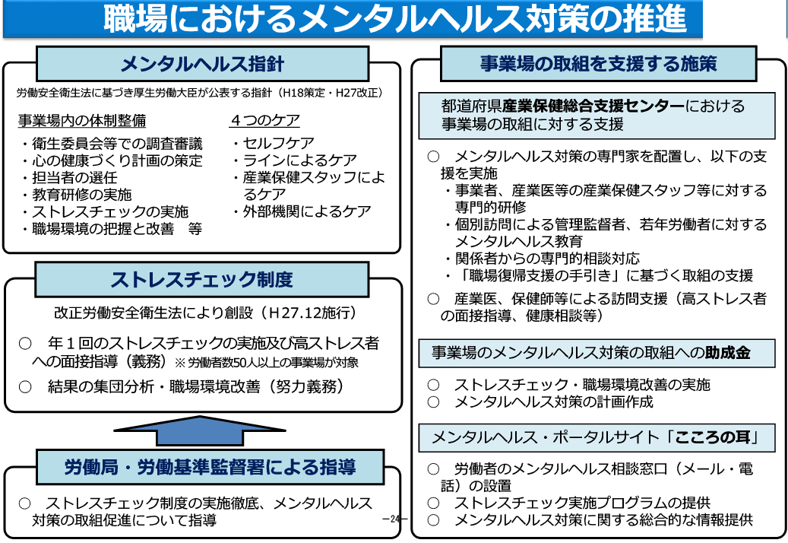
Notes:
そして、13次防では、メンタルヘルス対策に取り組んでいる事業場の割合を８０％以上とする（２０２２年まで）。 仕事上の不安、悩み又はストレスについて、職場に事業場外資源を含めた相談先がある労働者の割合を９０％以上とする（２０２２年まで）。 ストレスチェック結果を集団分析し、その結果を活用した事業場の割合を６０％以上とする（２０２２年まで）。
メンタルヘルス対策には、安全衛生委員会での調査審議、教育研修、ストレスチェックの実施と集団分析の活用、４つのケアの産業保健スタッフによるケアの役割が欠かせません。
メンタルヘルス対策については、全ての事業場についてですので、右に掲げられている支援を活用しながら実施していただければと、思います。

Slide 24
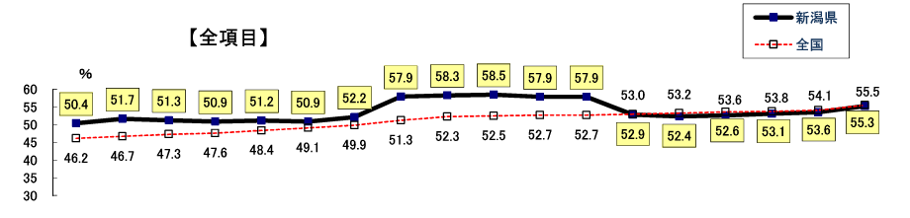
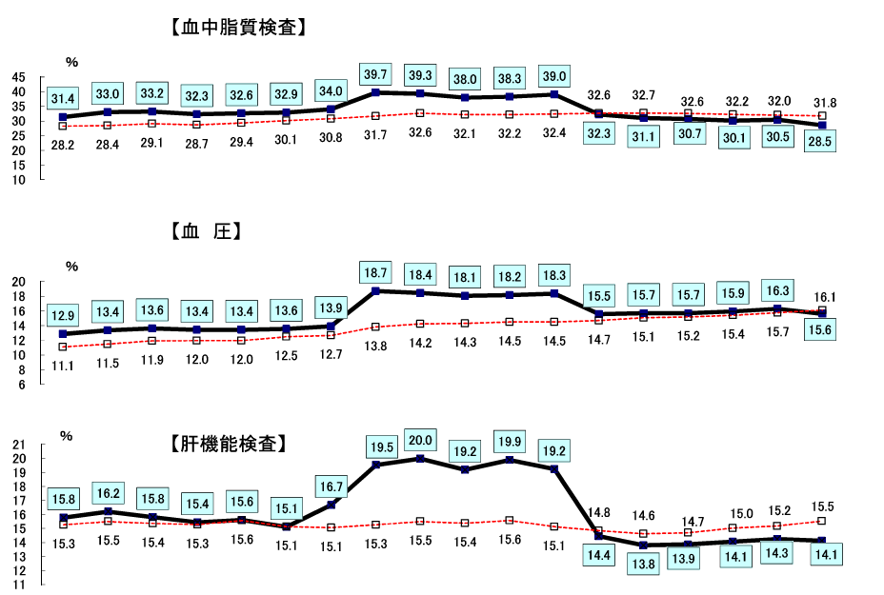
定期健康診断の有所見率の推移
定期健康診断の有所見率の推移（項目別）
Notes:
健康診断結果、商業性疾病発生状況等をお話しします。
グラフ上は有所見率の改善が認められるが・・・。青太線が新潟県、赤点線が全国の数値です。
全国と比較して、新潟県は肝機能と心電図で有所見率が低く、

Slide 25
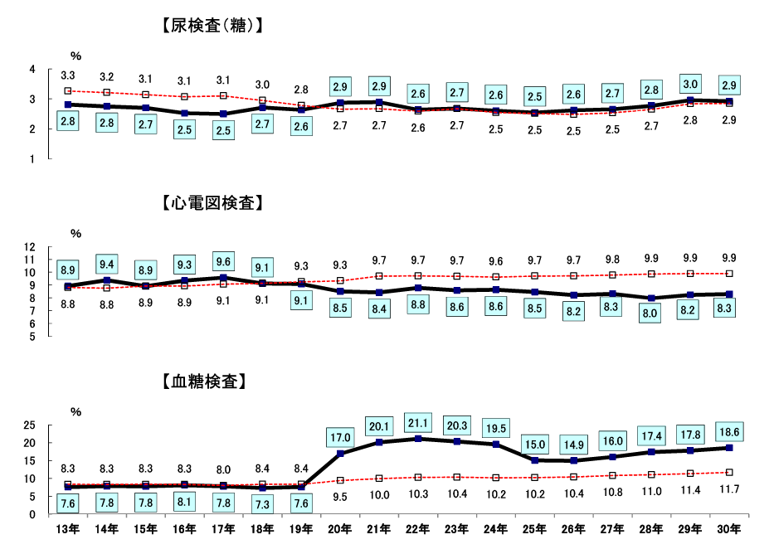
定期健康診断の有所見率の推移（項目別）
Notes:
血糖検査では有所見率が高い傾向です。

Slide 26
業務上疾病の発生状況
Notes:
新潟県の業務上疾病、の経年推移を載せています。減少傾向とは言い難い状況です。

Slide 27
業務上疾病の発生状況
Notes:
新潟県内の工業中毒等、酸欠・硫化水素中毒の経年推移を載せています。
酸欠・硫化水素中毒は27年から発生はしていませんが、全国的には毎年死亡災害や重篤な障害が残る災害が発生しています。

Slide 28
業種別酸素欠乏症等の発生状況
（平成10年～平成29年）
Notes:
全国の酸素欠乏症等の死亡災害の業種別発生状況（平成10年～平成29年）
(1) 酸素欠乏症
過去20年間の業種別発生状況をみると、製造業が最も多く、次いで建設業であり、この２業種で全体の約７割を占めている。
(2) 硫化水素中毒
過去20年間の業種別発生状況をみると、製造業、清掃業、建設業の順であり、この３業種で全体の約８割を占めている。また、上位２業種でも全体の約６割を占めている。

Slide 29
情報機器作業ガイドラインの改正
産業医への情報提供等
化学物質に関する規制強化
伐木作業等規制の強化
安全帯、小型移動式クレーン関連の改正
石綿則の改正（今後）
2 労働安全衛生法令の改正について

Slide 30
情報機器作業（旧VDT作業）
作業区分 | 作業区分の定義 | 作業の例
作業時間又は作業内容に相当程度拘束性があると考えられるもの （全ての者が健診対象） | １日に4時間以上情報機器作業を行う者であって、次のいずれかに該当するもの ・作業中は常時ディスプレイを注視する、又は入力装置を操作する必要がある ・作業中、労働者の裁量で適宜休憩を取ることや作業姿勢を変更することが困難である | ・コールセンターで相談対応（その対応録をパソコンに入力） ・モニターによる監視・点検・保守 ・パソコンを用いた校正・編集・デザイン ・プログラミング ・CAD作業 ・伝票処理 ・テープ起こし（音声の文書化作業） ・データ入力
上記以外のもの （自覚症状を訴える者のみ健診対象） | 上記以外の情報機器作業対象者 | ・上記の作業で4時間未満のもの ・上記の作業で4時間以上ではあるが労働者の裁量による休憩をとることができるもの ・文書作成作業 ・経営等の企画・立案を行う業務（4時間以上のものも含む。） ・主な作業として会議や講演の資料作成を行う業務（4時間以上のものも含む。） ・経理業務（4時間以上のものも含む。） ・庶務業務（4時間以上のものも含む。） ・情報機器を使用した研究（4時間以上のものも含む。）
注１：作業時間又は作業内容に相当程度拘束性があると考えられるもの（全ての者が健診対象）
注２：上記以外のもの（自覚症状を訴える者のみ健診対象）
注３：「作業の例」に掲げる例はあくまで例示であり、実際に行われている（又は行う予定の）作業内容を踏まえ、「作業区分の定義」に基づき判断すること。
Notes:
VDTガイドラインが、タブレット、スマートフォン等の携帯用情報機器の普及により、「情報機器作業による労働衛生管理のためのガイドライン」と改めました。
以前のVDTガイドラインでは、VDT作業時間が1日2時間未満、２～４時間、４時間以上、VDT作業の種類が単純入力型、拘束型、対話型、技術型などで区分をABCの３区分としていたものですが、新しいガイドラインでは、「作業時間または作業内容に相当程度拘束性があると考えられるもの」と「それ以外」の２区分としました。作業区分の定義および作業例はこの表のとおりですが、注意書きにもあります通り、：「作業の例」に掲げる例はあくまで例示であり、実際に行われている（又は行う予定の）作業内容を踏まえ、「作業区分の定義」に基づき判断してください。

Slide 31
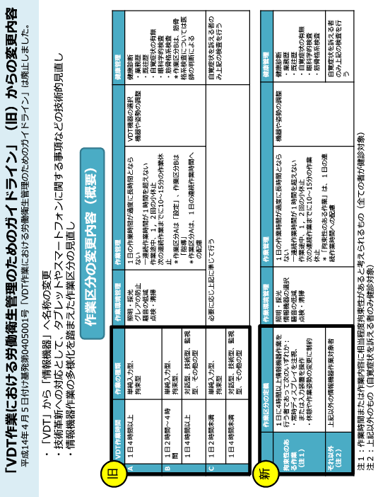
Notes:
旧VDT作業との比較です。
拘束性のある業務とそれ以外はひとつ前のスライドを参照ください。
なお、安全衛生教育ですが、
従事者には、
ガイドラインの概要45分、作業計画・方法、作業姿勢体操など作業管理と情報機器の書類・特徴・注意点、作業環境の影響などの作業環境管理で1時間45分、情報機器作業の健康への影響、メンタルヘルスなどの健康管理に2時間の計3時間30分。
管理者には、
ガイドラインの概要2時間、作業計画・方法、作業姿勢体操など作業管理と情報機器の書類・特徴・注意点、作業環境の影響などの作業環境管理で2時間30分、情報機器作業の健康への影響、メンタルヘルスなどの健康管理に2時間30分の計7時間。
講師は、情報機器作業教育インストラクター等情報機器作業に係る労働衛生管理に十分な知識、経験を有する者。（中災防、建災防で実施予定。すでにVDT指導員であればOK）

Slide 32
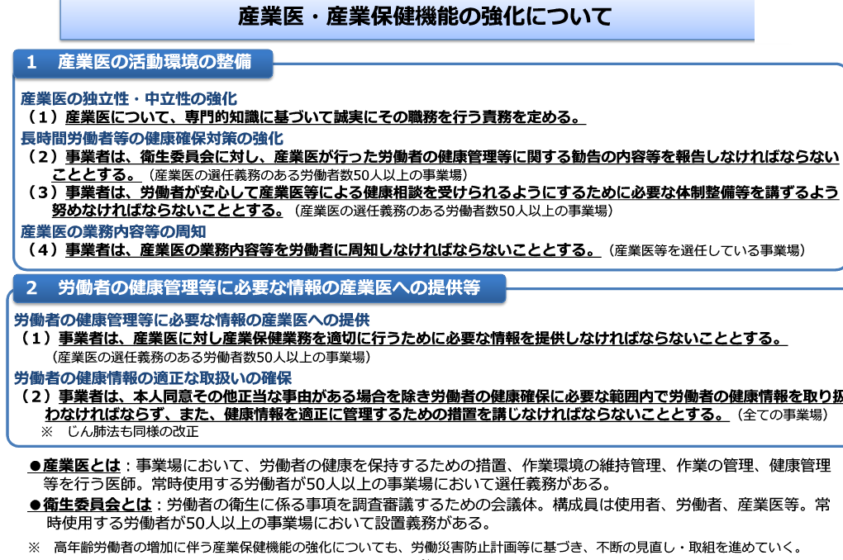

Slide 33
産業医・産業保健機能の強化（全体像）
産業保健
スタッフ
産業医
現行の内容
法改正により強化される内容
面接指導
健康相談
長時間労働、就業上の措置結果等に関する情報を提供
委員として参画
就業上の措置に係る意見、
勧告
労働者
健康相談の
体制整備
産業医の業務内容・産業医への健康相談の申出方法の周知
事業者
衛生委員会
労働者の健康障害防止措置等について意見
産業医が行った勧告内容の報告、産業医離任時の報告
健康情報の
適正管理
労働者への
就業上の措置
労働者の健康障害防止措置等の調査審議
Notes:
今年の4月から働き方改革関連法の一つとして産業医、産業保健機能が強化されました。
黄色が、法改正で産業医、産業保健機能が強化された部分です。
特に過重労働の者への面接についてお話をします。

Slide 34
面接指導①
＜労働時間の状況の把握（その１）＞
（１）長時間労働などにより健康リスクが高い状況の労働者を見逃さないため、確
実に医師による面接指導が実施されるために必要。
（２）タイムカードによる記録、パーソナルコンピュータ等の電子計算機の使用時
間（ログインからログアウトまでの時間）の記録等の客観的な方法その他適
切な方法により労働時間の状況を把握することを事業者に義務付け。
（３）労働基準法第41条の２第１項の規定により労働する労働者（高度プロフェッ
ショナル制度の適用労働者）以外の全ての労働者が対象（みなし労働時間制
適用労働者、管理監督者、派遣労働者、短時間労働者等も含む。）
（４）「労働時間の状況」＝「いかなる時間帯にどの程度の時間、労務を提供し得
る状態にあったか」
（５）労働時間の状況の記録の作成、３年間の保存を事業者に義務付け
労働時間の状況
実労働時間
Notes:
面接指導においては、まずは、労働時間の把握からです。

Slide 35
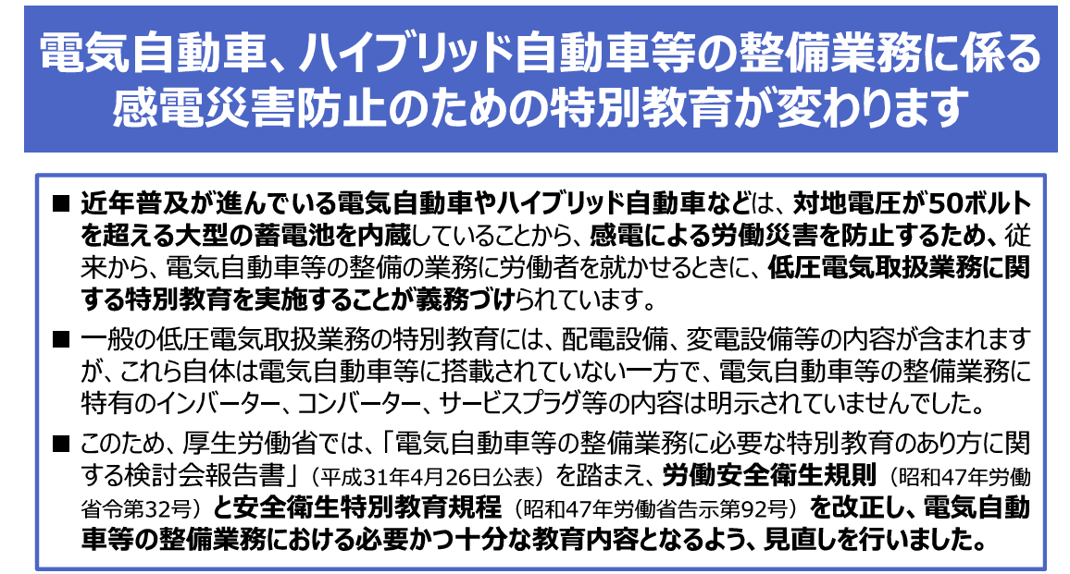
Notes:
皆さん方にはあまり関係ないかもしれませんが、
昨年の１０月１日から、低圧電気の特別教育に電気自動車整備業務が新設されました。
そのため、現時点で低圧電気の特別教育を受講したとしても、対地電圧が50Ｖを超える電気自動車整備業務にはつけないこととなります。
電気自動車だけでなく、電動フォークリフトなども50Ｖを超えるバッテリーであれば整備業務に就くためには、電気自動車整備業務の特別教育の受講が必要です。

Slide 36
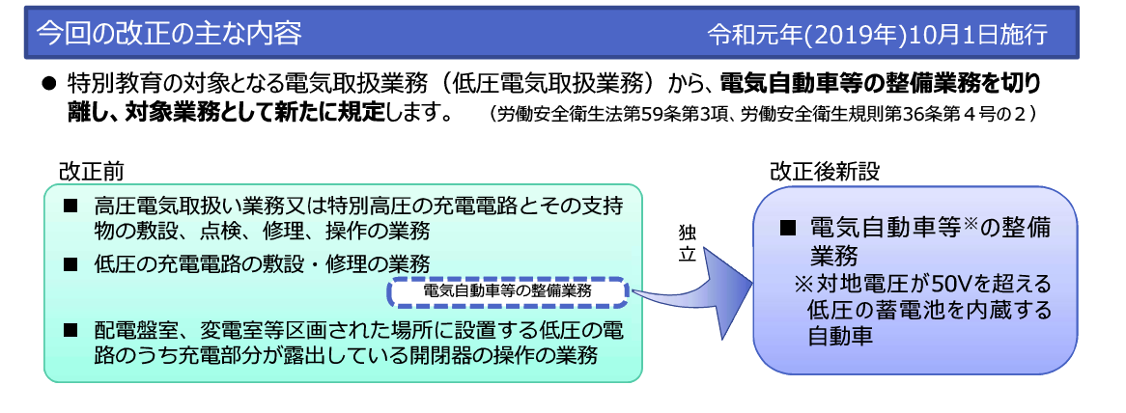

Slide 37
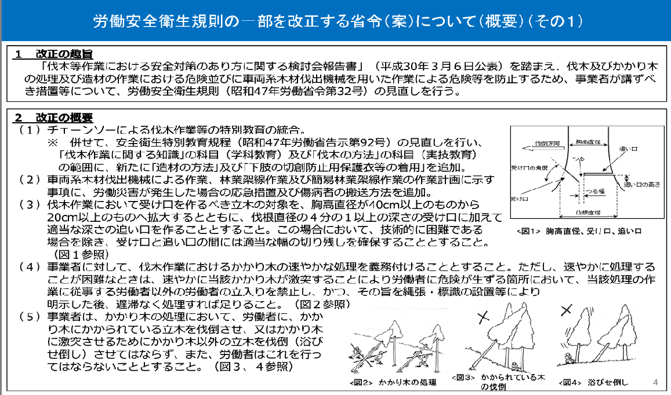

Slide 38
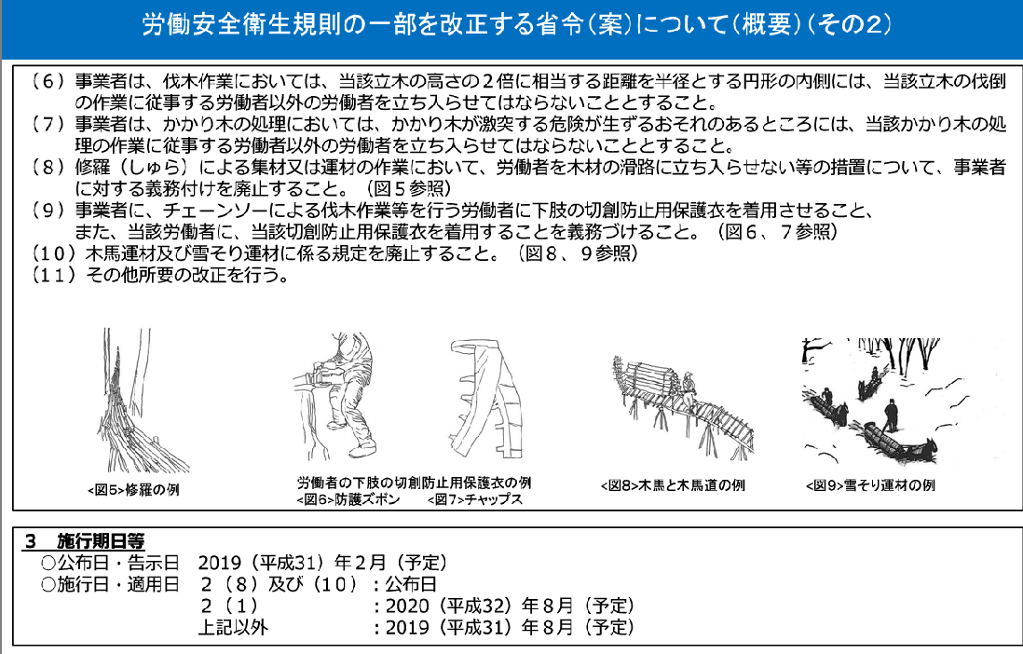

Slide 39
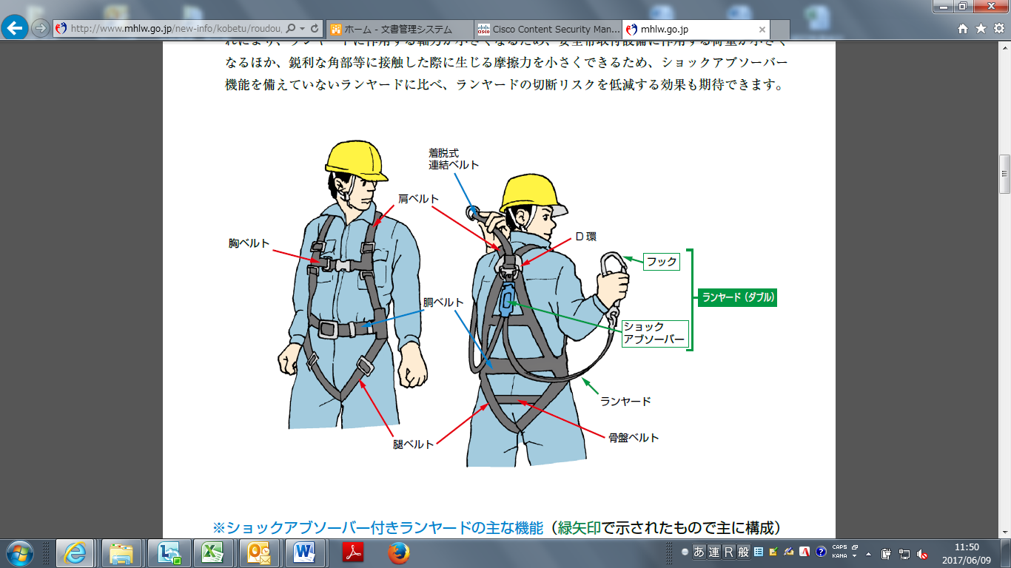
安全帯が「墜落制止用器具」に変わります！
②には墜落を制止する機能がないことから、改正後は①と③のみが「墜落制止用器具」として認められることになります。
１. 安全帯を「墜落制止用器具」に変更します
 | 安全帯 |  | 墜落制止用器具
① | 胴ベルト型（一本つり） |  | 胴ベルト型（一本つり）
② | 胴ベルト型（Ｕ字つり） |  | ×
③ | ハーネス型（一本つり） |  | ハーネス型（一本つり）
×
２. 墜落制止用器具は「フルハーネス型」を使用することが原則
となります
３. 次の業務に｢安全衛生特別教育」が必要です
高さが２ｍ以上の箇所であって作業床を設ける
ことが困難なところにおいて、墜落制止用器具の
うちフルハーネス型のものを用いて行う作業に係
る業務（ロープ高所作業に係る業務を除く。）
施行時期
2019(平成31年)2月1日
経過措置
（猶予期間）
現行法令に基づく安全帯は
2022年1月1日まで使用可能

Slide 40
墜落制止用器具の規制について
１ 労働安全衛生法施行令（政令）の改正内容
４ 「墜落制止用器具」の規格について
労働安全衛生法施行令第13条第３項第28号の「安全帯（墜落による危険を防止するためのものに限る。）」を「墜落制止用器具」に改める。
「墜落制止用器具」の範囲は、「安全帯」に含まれていた、①胴ベルト型（一本つり）、② 胴ベルト型（Ｕ字つり）③ ハーネス型（一本つり）のうち、②を除いたもの。
① 基本的考え方
原則として、ISO規格(ISO 10333）に整合させる。
一部、日本人の体格等を踏まえた独自の基準を設定する。（フック、ランヤード、ショックアブソーバの引張強度等）
② 構造規格の性能要件化
技術の進展に迅速に対応するため、規定内容を可能な限り性能要件化し、試験方法等の詳細はJIS規格を引用する。
２ 労働安全衛生規則（省令）の主な改正内容
５ 政省令等の施行日及び主な経過措置
墜落制止用器具はフルハーネス型を原則とし、墜落時にフルハーネス型の着用者が地面に到達するおそれのある場合（注１）等の対応として、一定の条件（注２）に適合する胴ベルト型を使用することを可能とする。
安衛則第36条を改正し、法第59条第３項の特別教育の対象となる業務に、「高さが二メートル以上の箇所であつて作業床を設けることが困難なところにおいて、墜落制止用器具のうちフルハーネス型のものを用いて行う作業に係る業務（ロープ高所作業に係る業務を除く。）」(注３)(注４)を追加する。
注１：胴ベルト型を使用可能とする高さについては、いかなる場合でも守らなければならない最低限の基準として、「6.75メートル以下」と告示（安全帯の規格（平成14年厚生労働省告示第38号）を全面改正して定める「墜落制止用器具の規格（以下「新規格」という。））に規定する。
注２：胴ベルト型が満たすべき「一定の条件」については、新規格において規定する。
注３：作業床の設置が困難の場所での作業は、他の高所作業と比較して墜落の危険性が高いこと、さらに、フルハーネス型は胴ベルトと比較して適切な着用や使用方法が難しく、胴ベルトよりも高い箇所で使用されることが多いため。
注４：ロープ高所作業には、すでに特別教育が義務付けられているため、新たな特別教育の対象業務からは除く。
政省令等は、平成31年２月１日から施行する。
新規格に適合する墜落制止用器具の製造、譲渡、貸与又は使用：平成31年２月１日以降可能。
新規格に適合しない安全帯の製造：平成31年８月１日まで可能。
新規格に適合しない安全帯の譲渡、貸与又は使用：平成34年１月１日まで可能。
安衛則の経過措置により、旧規格のみに適合するハーネス型安全帯を用いて特別教育の対象作業を実施する場合であっても、 平成31年２月1日以降は、特別教育の実施が義務付けられる。

Slide 41
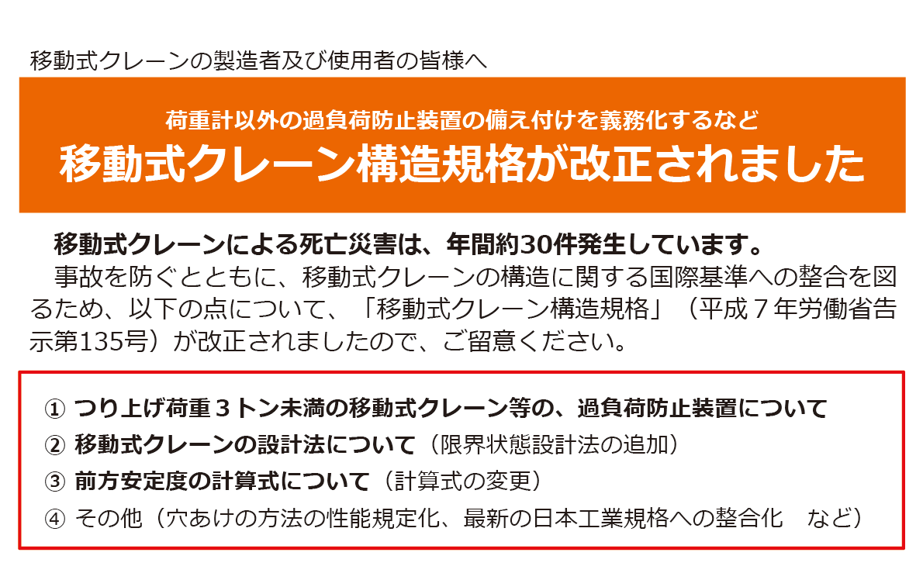

Slide 42
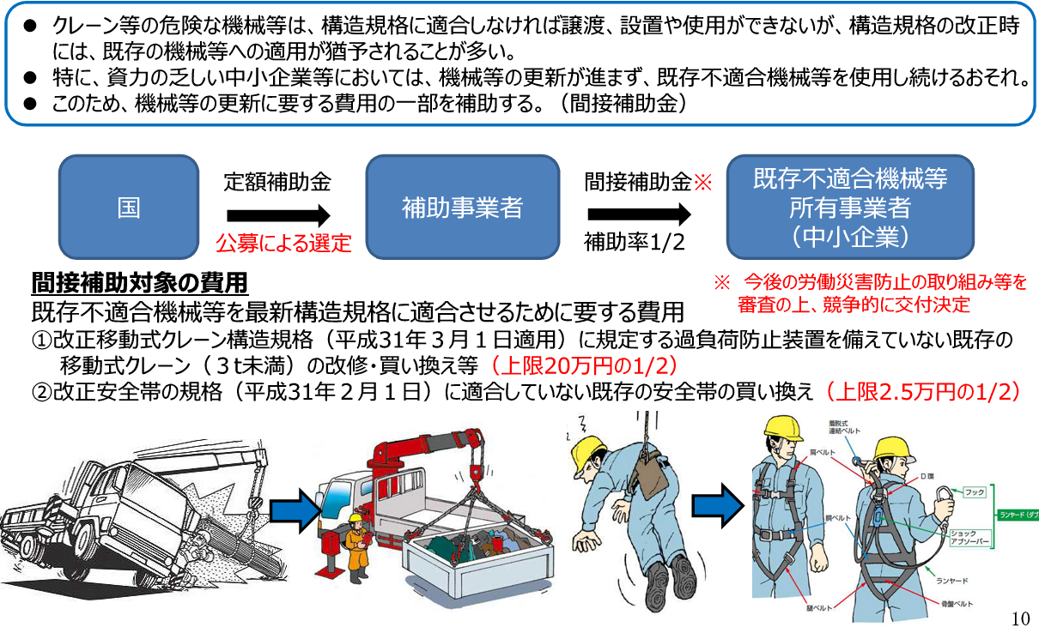

Slide 43

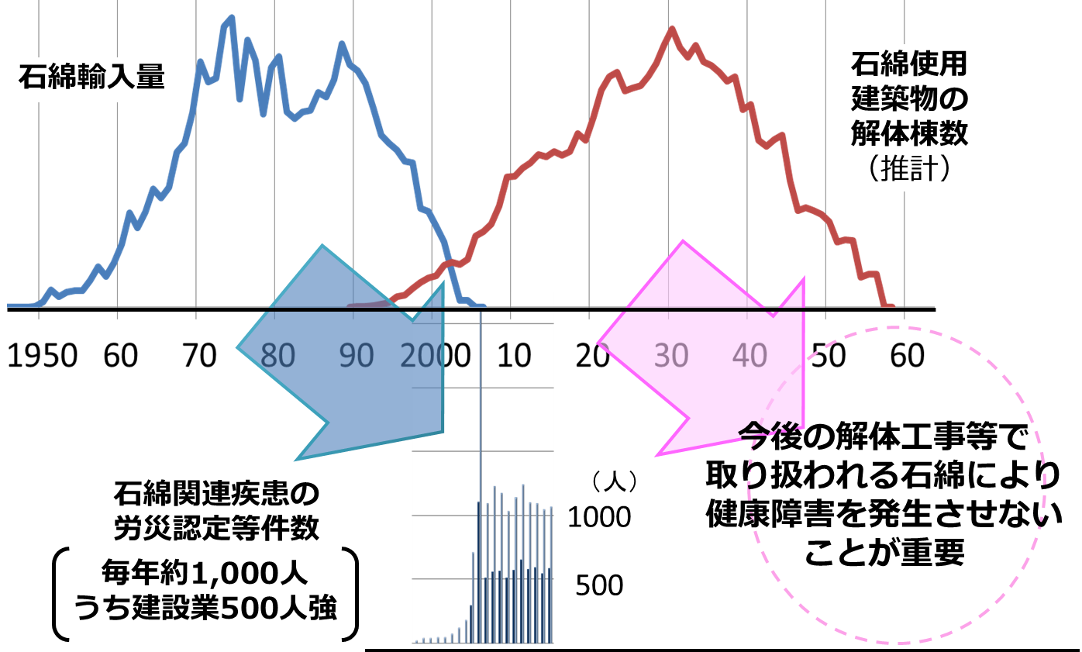
労働者の石綿健康障害防止対策の現状
・石綿にばく露することにより、中皮腫、肺がん等の疾病が発生
・過去の石綿建材使用時の石綿ばく露により、毎年多くの労災認定
※中皮腫(主に石綿が原因と考えられている)による死亡者数は、年間約1,500人
・2006年以前に建てられた建築物(一般住宅含む)の多くに石綿が使用されており、石綿使用建築物の解体棟数は2030年頃のピークに向けてさらに増加
・今後の石綿使用建築物の解体工事で石綿ばく露防止対策の強化が必要

Slide 44
労働者の石綿健康障害防止対策の課題
○ 解体・改修工事前の石綿有無の事前調査・分析(法令上の義務)が不十分
・石綿使用有無の調査が不十分で必要な措置をとらずに解体等が行われている事例多数
・石綿分析を行う者の中には、基礎知識の無い者や十分な能力のない者が見られる
○ 全く対策を取らないままの違法解体が散見
・必要な措置を講じずに解体等が行われる事例が散見される
※解体してしまえば石綿や措置の実施の有無を事後に確認することは困難
○ 石綿作業主任者の未選任や健診の未実施が散見(いずれも法令上の義務)
・年間解体件数20万件、解体業者４万社に対し、
石綿健診実施事業場数は約750（受診者数は約１万人）
・解体業者の４割に石綿作業主任者が不在という調査結果あり
○ 石綿の高濃度飛散や外部への漏洩事例
・吹付石綿除去作業等以外の石綿作業現場でも石綿が高濃度で発散した事例が見られる
・吹付石綿除去作業等の現場で隔離空間からの石綿漏洩事例が散見される
⇒石綿健康障害防止対策の徹底、強化が必要
Notes:
規則改正を予定
・全数届け出
・調査者の資格要件の義務付け
・調査方法の明確化
・調査結果の記録を現場保存
・違反を繰り返すなどの悪質業者の公表

Slide 45


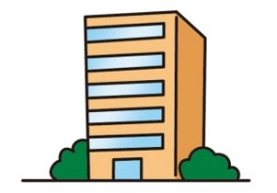
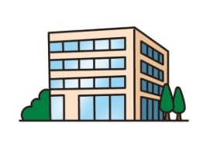


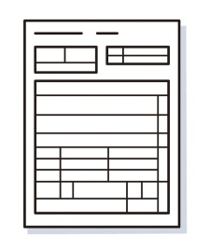
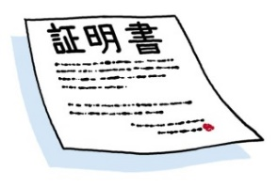
3 その他
安全衛生に関する優良企業公表制度
～ 労働安全衛生対策を頑張っている企業を応援 ～
○制度の概要
労働安全衛生水準の高い企業を評価・認定し、厚生労働省のＨＰ等により、広く企業名を公表する制度
○認定企業におけるメリット
・健康・安全・働きやすい優良企業であることのPR
・求人情報に記載しＰＲ
・優良マークを広報、商品に使用
＜安全衛生優良企業評価基準＞
・労働安全衛生の組織体制があり、全社的取組がなされていること
・従業員の健康保持増進の措置を行っていること
・従業員のメンタルヘルス対策を促進していること
・従業員の過重労働対策を促進していること
（有給休暇の取得促進、時間外労働削減の取組なども評価）
・（危険作業がある業種は）安全活動が実施されていること
○制度のイメージ
労働局
企業
申請
認定
自己診断で一定基準を満たす
書類審査、ヒアリング調査の実施
厚生労働省のＨＰに企業名公表
認定証
厚労省のＨＰで自己診断
本社管轄労働局への申請書類の作成
Notes:
その他として、表彰制度等の紹介をさせていただきます。
安全衛生優良企業ですが、健康経営に取り組んでいる企業では是非とも自社が安全衛生優良企業の認定要件を満たしていないか確認してみてください。新潟では初となる可能性があります。
厚生労働省のHPで認定要件が出ていますので、健康で安全に働きやすい企業とのお墨付きともなりますのでよろしくお願いいたします。

Slide 46
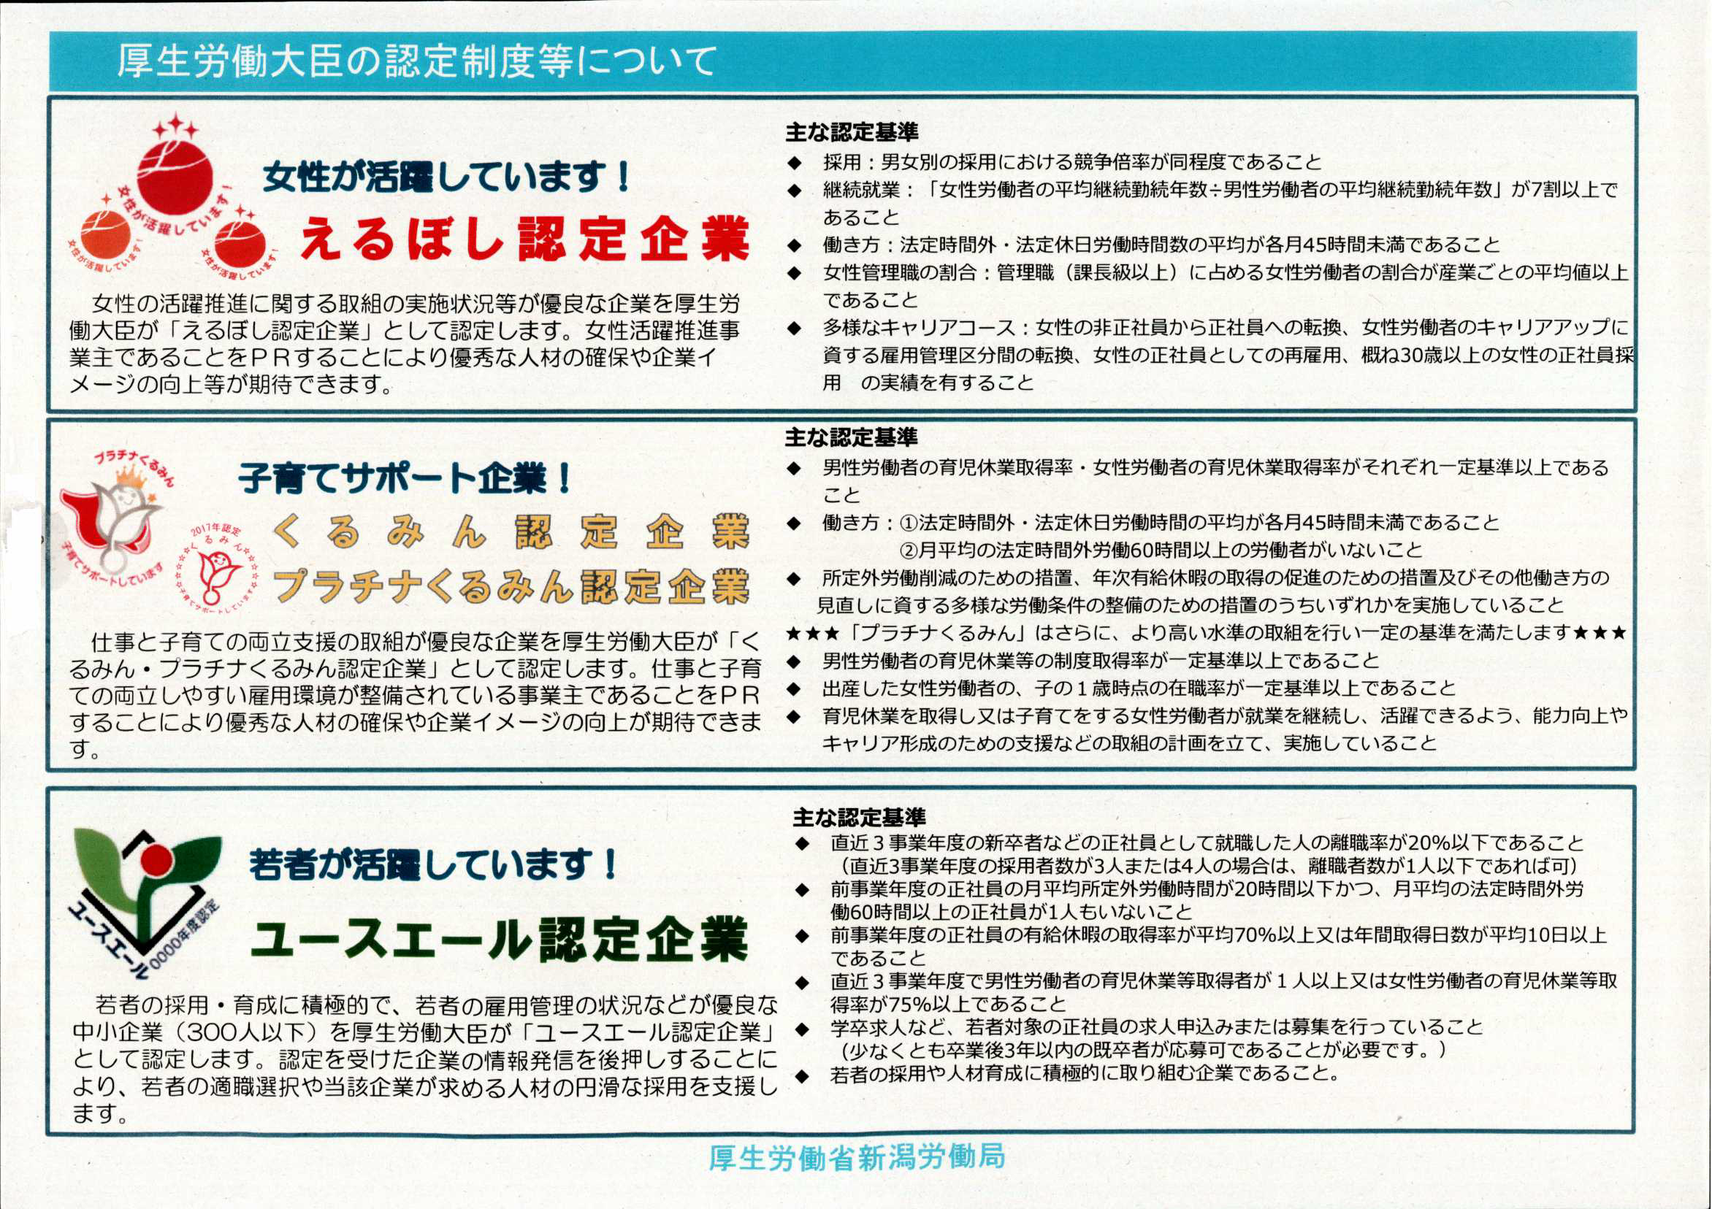
Notes:
安全衛生優良企業いがいでは、女性活躍のえるぼし、子育てサポートのくるみん、若者活躍のユースエールなどもあります。

Slide 47
「見える」安全活動の類型（「見える」安全活動コンクール）
類型 | 内容
危険有害性の「見える化」 | ①労働災害や危険有害性の再現、体験、実験、体感
 | ②危険有害性のある場所、機械等について図絵、写真、光等で注意喚起
安全衛生情報の「見える化」 | ①資料を写真、図絵、動画等によってわかりやすくしている
 | ②掲示物をヒヤリハットの発生場所、休憩所等、改めて意識できる場所、見る時間に 余裕のある場所に掲示することによる効果的な情報伝達
 | ③過去に発生させた労働災害等を風化させないための物品、現場、写真等の保存・展示
見えない安全衛生事象の「見える化」 | ①通常見えない安全衛生に関する事象を鳥瞰的な写真、指標数値の活用等によってわかりやすくしている
 | ②事務所、事務作業等の通常危険有害性がないと思われている場所、作業における危険有害性の明確化を図っている
 | ③安全衛生に関する暗黙知、コツなど一部の職員しか理解・体得できていないことを文書、写真などによりわかりやすくしている
安全衛生活動への参加の「見える化」 | ①職員や家族の標語の応募、顔写真等により安全活動への参加を明確にし、職員などの安全意識を高めている
 | ②声かけやスキンシップなどで職員間のコミュニケーションを円滑化することによる連帯意識の醸成
第三者に対する安全衛生の「見える化」 | ①職員から第三者を見やすくすることによる第三者災害の防止
 | ②現場を第三者に見えるようにし、また第三者の視点で見ることなどにより、安全衛生意識の向上、安全衛生対策の徹底を図っている
ＩＴ技術を利用した安全衛生活動の「見える化」 | 携帯電話、ウェブカメラ、ＧＰＳなどのＩＴ技術を活用することにより、離れた場所における情報の把握、提供をしている
安全衛生活動の「見える化」による見える化以外の効果 | ①「見える化」を活用した安全対策を生産過程などに入れ込むことにより、生産などの円滑化と安全対策を両立しているもの
 | ②「見える化」により、文書量の削減、教育用資料などの簡便な作成による教育のマンネリ化の防止などの副次的な効果を上げている
Notes:
また、厚生労働省では、毎年、見える化コンクールなども実施しています。今年の応募は9月30日までです。
７つの類型とは、
危険有害性の「見える化」と安全衛生情報の「見える化」は、知識や経験によって、わかっているものだが、十分にはわかっていないものをわかりやすくしている取組。
見えない安全衛生事象の「見える化」は、知識や経験としてほとんどわかっていないもの、気づいていないもの、一部の人にしか理解されていない安全衛生に係る暗黙知等をわかりやすくしている取組。
安全衛生活動への参加の「見える化」は、安全衛生活動への職員等の参加、声かけ等によって、個人の安全衛生活動への参加の明確化を図り、参加意識を醸成する取組。
こう分類してみると、「見える」安全活動は、今に始まったものではなく、安全活動の進展は、「見える化」に努め、工夫してきた歴史ではないかと思う。
そういった観点から、安全活動を考えてみると、今取り組んでいる安全活動をさらによい活動にするためには、改めて「見える化」ということを意識することがよいのではないか。

Slide 48


ご安全に
ご健康に
ご清聴ありがとうございました。
Notes:
最後にこれからも健康で無災害であることをお願いして話を終わります。
ご静聴ありがとうございました。

